Slide 1
ИНФЕКЦИОННЫЕ И НЕИНФЕКЦИОННЫЕ ЗАБОЛЕВАНИЯ
ПРОФИЛАКТИКА

Slide 2


Инфекционные заболевания
Инфекционные болезни - это группа заболеваний, которые вызываются проникновением в организм болезнетворных
(патогенных) микроорганизмов.
Чтобы патогенный микроб, попавший в организм, мог вызвать инфекционные болезни, он должен быть способен преодолевать сопротивляемость человече и оказывать на него токсическое действие. Эти качества специалисты называют вирулентностью (ядовитостью).
Некоторые патогенные микроорганизмы высвобождают токсины (эндотоксины), в процессе саморазрушения (брюшной тиф, холера). Другие возбудители инфекционных заболеваний выделяют токсины (экзотоксины) в процессе своей жизнедеятельности (дифтерия, столбняк).
На долю инфекционных болезней приходится 20-40% от общего числа всех заболеваний человека.

Slide 3











Изучением, вопросами профилактики, диагностики и лечения инфекционных заболеваний занимаются такие микробиологические и медицинские дисциплины, как:
урология
венерология
иммунология
терапия
эпидемиология
гинекология
отоларингология
вирусология
фтизиатрия
раздел медицины
«инфекционные болезни»
На сегодняшний день число известных науке инфекционных заболеваний превышает 1200, и эта цифра постоянно увеличивается. Человек на протяжении всей своей жизни контактирует с несчетным количеством микроорганизмов. Тем не менее, лишь 1/30000 часть микробов является возбудителями инфекционных заболеваний. Это грибки, бактерии, риккетсии и вирусы, обладающие патогенными свойствами.
Интенсивность распространения инфекционных болезней зависит, в основном, от социально-бытовых факторов: условий труда, питания, жилищных условий, культурного и экономического уровня населения.

Slide 4


Процесс протекания инфекционных заболеваний
Инфекционные заболевания отличаются от неинфекционных тем, что болезнетворный агент и организм при инфекционных болезнях обладают определённой биологической активностью.
Патогенный микроорганизм является мощным раздражителем, в результате воздействия которого на организм возникает сложный процесс. С самого начала этого процесса в нем выделяется два основных звена - физиологическое состояние организма и возбудитель инфекционного заболевания. Соотношения между этими звеньями в каждом конкретном случае могут быть различными в зависимости от этапа, фазы, периода развития инфекционного процесса.
Необходимо учитывать, что не только больные, но и выздоравливающие после инфекционных болезней люди могут служить источниками возбудителей (при кишечных инфекциях, дифтерии и некоторых других). Некоторые люди могут являться носителями инфекции, не заболевая сами.
Самолечение инфекционных заболеваний может привести к переходу заболеваний в хроническую форму и возникновению бактерионосительства.

Slide 5








В развитии патологического процесса выделяют несколько основных стадий:
Инкубационный (скрытый, латентный) период
Продромальный период (предвестник заболевания)
Момент заражения
Период нарастания заболевания
происходит проникновение болезнетворных микробов в организм
длится с момента инфицирования до проявления первых симптомов заболевания
сопровождается небольшим повышением температуры, головной болью, чувством разбитости, общим недомоганием
происходит последовательное появление признаков, характерных для определенной болезни
Разгар болезни
Период угасания заболевания
Период выздоровления
После перенесенной инфекционной болезни человек на некоторое время или навсегда становится невосприимчивым к воздействию ее возбудителей (приобретает иммунитет).
время ярко выраженного проявления всех специфических для заболевания симптомов
сопровождается исчезновением клинических признаков заболевания с быстрым (кризис) или медленным (лизис) падением температуры
продолжительность зависит от общего состояния организма, условий, в которых находится пациент, тяжести перенесенного заболевания

Slide 6
















Основные пути заражения инфекционными заболеваниями
Заражение происходит через контакт с кровью (переливание зараженной крови, использование нестерильного медицинского инструментария, использование чужих средств личной гигиены).
Заражение происходит при непосредственном контакте через грязные руки, общие вещи, общую посуду, у детей – через общие игрушки и т.д.
Заражение происходит через воздух и верхние дыхательные пути (грипп, ОРВИ, ветряная оспа, краснуха, корь, скарлатина и другие).
Гемоконтактный
Контактно-бытовой
Воздушно-капельный
Заражение происходит через употребление инфицированной воды и пищи с поражением желудочно-кишечного тракта (дизентерия, брюшной тиф, сальмонеллёз, холера и др.).
Заражение происходит во время беременности от матери к плоду.
Водный и пищевой
Вертикальный путь передачи

Slide 7

Классификация инфекционных болезней
Инфекционные заболевания человека, в зависимости от определенного механизма передачи и места преимущественной локализации процесса делятся на следующие группы:
Кишечные инфекции
Инфекции дыхательных путей
Трансмиссовые (кровяные) инфекции
Инфекционные заболевания наружных покровов
Инфекции с множественными путями передачи
сальмонеллез
холера
дизентерия
паратифы А и В
пищевые токсикоинфекции
брюшной тиф
ветряная оспа
ОРВИ
корь
грипп
микоплазменная респираторная инфекция
малярия,
чума
возвратный и сыпной тиф
ВИЧ-инфекция
столбняк
сибирская язва
инфекционный мононуклеоз,
энтеровирусные инфекции
По природе возбудителей инфекционные заболевания подразделяются на:
Вирусные
Прионные
Протозойные
Бактериальные
Микозы
корь
грипп
парагрипп
ВИЧ-инфекция
вирусные гепатиты
менингит
цитомегаловирусная инфекция
фатальная семейная бессонница
куру
болезнь Крейтцфельда-Якоба
критоспоридиоз
амебиаз
изоспориаз
бабезиоз
токсоплазмоз
бластоцистоз
малярия
балантидиаз
холера
чума
дизентерия
стафилококковая и стрептококковая инфекции
сальмонеллез
менингит
эпидермофития
аспергиллёз
кандидоз
мукормикоз
криптококкоз
хромомикоз

Slide 8









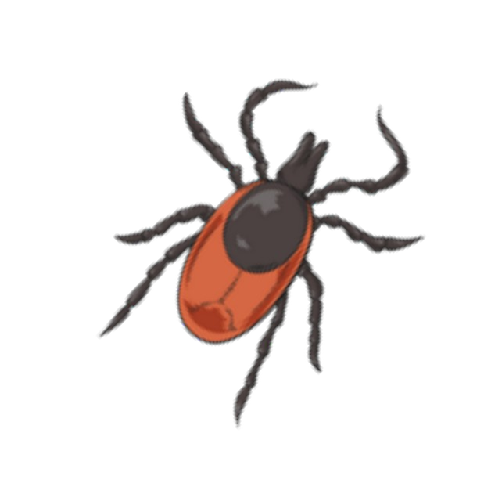



Так же инфекционные заболевания подразделяются на:
Зоонозные
Антропонозные
Паразитарные (инвазионные)
К зоонозам относятся болезни животных, возбудители которых могут попадать в организм человека и заражать его (бешенство, сибирская язва, туляремия, ящур, бруцеллез, лептоспироз, листериоз).
Антропонозы являются исключительно человеческими болезнями и передаются между людьми (корь, тиф, холера, дизентерия, натуральная оспа, брюшной тиф, дифтерия).
Вызываемые паразитами (возбудителями животного происхождения - насекомыми, простейшими, клещами) заболевания называют паразитарными, или инвазионными.
Среди всех инфекционных болезней выделяют ряд особо опасных инфекций, называемых карантинными. Они характеризуются склонностью к быстрому распространению, высокой степенью заразности, тяжелым эпидемическим течением и большим риском быстрого летального исхода. Всемирной организацией здравоохранения к этой группе отнесены натуральная оспа (считается искорененной в мире с 1980 года), чума, желтая лихорадка (и сходные с ней по эпидемиологии лихорадки Марбург и Эбола), холера. В России особо опасными инфекционными заболеваниями считаются также сибирская язва и туляремия.

Slide 9
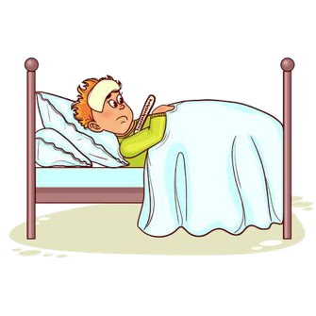



Способы инфицирования, лечения и профилактики инфекционных заболеваний
•
Лечение инфекционных заболеваний обычно проводится в специализированных отделениях стационаров, в легких случаях возможно лечение в домашних условиях. Строгое соблюдение противоэпидемического режима является обязательным условием.
•
Современная медицина создала и успешно использует большое число эффективных лекарственных средств. Это антибиотики, вакцины (применяются для профилактики инфекционных заболеваний), иммуноглобулины различного рода, бактериофаги и т.д.
Профилактика инфекционных болезней не менее важна, чем лечение инфекционных заболеваний. Большое значение придается воспитанию чистоплотности у людей. Обыкновенное мытье рук после посещения уборной, выполнения грязной работы, перед едой уже может уберечь от многих кишечных инфекций.
Кроме того, источником инфекции могут быть не только места общего пользования, но и деньги, поручни в транспорте, поверхность прилавков и многое другое. Купленные фрукты и овощи могут быть источником гельминтов и других опасных микробов, поэтому их обязательно нужно тщательно вымывать перед употреблением.
Инфекционными носителями являются тараканы и грызуны, для борьбы с которыми промышленность производит разнообразные средства, которыми необходимо обрабатывать места их скопления и распространения. Нельзя сбрасывать со счетов комаров и клещей. Эти насекомые особенно опасны, так как переносят не только энцефалит и малярию, но и СПИД вместе с кровью инфицированного человека. Для защиты от клещей и комаров существует множество кремов и аэрозолей для нанесения на одежду, а также фумигаторов и отпугивателей.

Slide 10
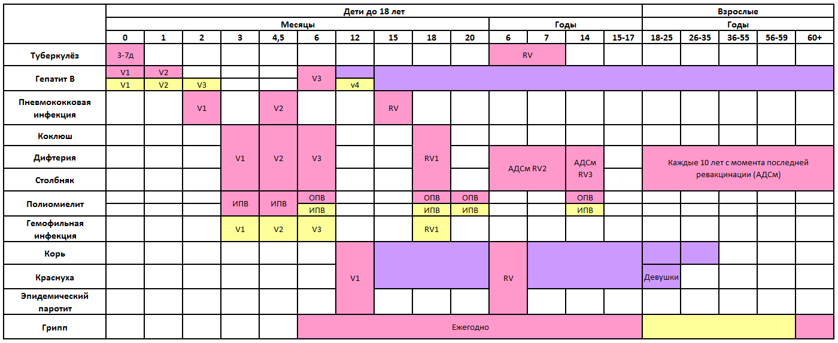

Вакцинация
В целях активной защиты населения от инфекционных болезней в Российской Федерации, как и во многих странах, существует «Национальный календарь профилактических прививок», проводимых в плановом порядке (против дифтерии, коклюша, столбняка, полиомиелита, кори, краснухи, эпидемического паротита, туберкулёза, гепатита «В» среди отдельных возрастных групп детей, подростков и взрослых), а также по эпидемиологическим показаниям (против гриппа, гепатита «А», клещевого энцефалита, бешенства, туляремии, бруцеллёза, сибирской язвы и других инфекций).
всем лицам данной возрастной группы
лицам, из группы риска, по показаниям, призывникам (грипп)
ранее не привитые, не болевшие, не имеющие сведений и однократно привитые (для кори и краснухи)
V1,V2,V3 – порядковый номер вакцинации
RV - ревакцинация
ИПВ – инактивированная полиомиелитная вакцина
ОПВ – оральная полиомиелитная вакцина
АДСм – анатоксин, дифтерийно-столбнячный очищенный с уменьшенным содержанием антигенов

Slide 11

Перечень инфекционных заболеваний
Заболевание | Описание | Заражение | Профилактика
Дифтерия | Острая инфекционная болезнь, характеризующаяся сильной интоксикацией организма, воспалением миндалин, зева, гортани, носа, а также кожи и слизистой глаз. | Источником инфекции является больной человек или носитель возбудителя дифтерии. Механизм передачи воздушно-капельный, а также через предметы обихода. | специфическая иммунизация (прививки).
Стафилококк | Бактерия (способную существовать в воздухе), которая вызывает различные заболевания у детей и реже у взрослых. Свое название «золотистый» стафилококк получил от золотистого свечения, которое издает при посеве на питательную среду. | Источником заражения пищи стафилококком являются: люди с гнойничковыми поражениями кожи, чаще пальцев рук; больные ангиной, насморком, бронхитом и принимающие участие в кулинарной обработке продуктов или контактирующие с пищевым продуктом. | строгое соблюдение санитарных требований при приготовлении, хранении и транспортировке пищевых продуктов, соблюдение правил личной гигиены.
Пищевые отравления | Острые (редко хронические) заболевания, острого расстройства пищеварения (тошнота, рвота, диарея), иногда в сочетании с другими симптомами. | Заражение возникает в результате употребления пищи, содержащей микробы, а также токсичные вещества микробной и немикробной природы. | предупреждение попадания возбудителей инфекций и их токсинов в пищевой продукт; уничтожение возбудителей и токсинов в пище (термическая обработка, высокая концентрация сахара или соли).
Острые кишечные инфекции | К кишечным инфекциям относятся дизентерия, сальмонеллез, брюшной тиф, холера, вирусный гепатит А (желтуха) и др. При кишечных инфекциях поражается желудочно-кишечный тракт. | Источниками инфекций могут являться: больные люди с острыми формами заболеваний; больные люди с хроническими формами заболеваний; бактериовыделители (бактерионосители), больные животные. Выделение возбудителя из организма связано с актом дефекации. Распространению кишечных инфекций в летний период способствуют мухи. | своевременное выявление и изоляция заболевших; соблюдение правил личной гигиены, в т.ч. обязательное мытье рук перед едой и после посещения туалета; кипячение молока и воды; отстранение больных дизентерией и бактерионосителей от работы до полного выздоровления.

Slide 12
Заболевание | Описание | Заражение | Профилактика
Сальмонеллёз | Особенностью этого заболевания является то, что сальмонеллезом болеют и люди и животные. Наиболее подвержены сальмонеллезу все домашние животные от которых получаем продукты питания, а также вся домашняя птица и водоплавающая птица. | Путь заражения – пищевой - через продукты питания, полученные от больных животных и птиц, яйца, молоко и приготовленные из молока и яиц продукты (при некачественной термической обработке),через грязные руки, общую посуду. | предупреждение распространения заболевания среди домашних животных; соблюдение санитарного режима на предприятиях пищевой промышленности и общественного питания.
Дизентерия | Инфекционное заболевание, характеризующееся поражением желудочно-кишечного тракта, преимущественно толстой кишки. | Через пищевые продукты массового употребления, особенно молоко и молочные продукты, не подвергающиеся непосредственно перед едой термической обработке, не мытые сырые овощи и фрукты, вода из открытых водоёмов, а также загрязнённая нечистотами водопроводная вода, загрязнённые кишечной палочкой предметы обихода. | своевременное выявление и изоляцию заболевших; соблюдение правил личной гигиены, в т.ч. обязательное мытье рук перед едой и после посещения туалета; кипячение молока и воды; отстранение больных дизентерией и бактерионосителей от работы до полного выздоровления.
Ботулизм | Тяжелое пищевое отравление, протекающее с симптомами поражения центральной нервной системы. | Возбудитель - палочка ботулизма, которая может проживать в почве, в воде, в организмах животных, в организме человека. Чаще всего употребление молока и сыров приводит к возникновению ботулизма. | строгое соблюдению санитарно- гигиенических правил при обработке, хранении, транспортировке и приготовлении пищевого сырья и продуктов.
Гепатит А | Вирусный гепатит «А» является кишечной инфекцией. Заболевание вызывается вирусом гепатита А и характеризуется поражением печени. | Заражение происходит от больного человека или от вирусоносителя через инфицированную воду, пищу и при контакте с больным человеком, через грязные руки, общую посуду. | соблюдение правил личной гигиены и вакцинопрофилактики (прививки).

Slide 13
Заболевание | Описание | Заражение | Профилактика
Гепатит В | Гепатит В — заболевание, вызываемое вирусом гепатита В, поражающее преимущественно печень. | Заразиться вирусами гепатита В и С можно при нанесении татуировок, пирсинге, посещении маникюрного кабинета, медицинских манипуляциях с кровью, в том числе при переливании крови, введении препаратов крови, операциях, у стоматолога. Возможно также заразиться при общем использовании зубных щеток, бритвенных приборов, маникюрных принадлежностей (в рамках заражения через кровь - через порезы, ссадины). | вакцинопрофилактика (прививка), избегание случайных половых связей и использование презерватива, избегание употребления наркотиков.
Гепатит С | Гепатит С - вирусное заболевание печени, протекающее с диффузным воспалением печени.
Венерические заболевания | Возбудители этих болезней передаются от человека к человеку преимущественно половым путем в результате случайных связей с малознакомыми или незнакомыми людьми. | Источник инфекции - больной человек. Путь заражения чаще всего через половой контакт, но возможен и бытовой путь передачи (через поцелуй, общую посуду, средства личной гигиены). | строгое соблюдение правил личной гигиены; прохождение обязательных медосмотров; исключение самолечения; соблюдение определенных моральных норм в личном поведении и в быту. Иммунитета к венерическим болезням не возникает, поэтому возможно повторное заражение.
Туберкулез | Инфекционное заболевание, характеризующееся различной, но преимущественно лёгочной локализацией процесса, разнообразием клинических симптомов, интоксикацией и аллергизацией организма. Возбудитель туберкулёза микобактерия, которая очень устойчива в окружающей среде. В мокроте, слюне сохраняются даже после их высыхания в течение нескольких месяцев. | Источником является не только больной человек, но и больные домашние животные (крупный рогатый, свиньи лошади, домашняя птица), которые тоже могут болеть туберкулезом. Пути передачи туберкулёза воздушно– капельный, воздушно-пылевой (возбудитель попадает вместе с частицами пыли) и пищевой (через продукты питания, полученные от больных животных). | первичная вакцинация противотуберкулёзной вакциной БЦЖ в родильном доме, с последующей ревакцинацией и при проведении предварительных и периодических медицинских обследований прохождение флюорографии с периодичностью 1 раз в год.

Slide 14







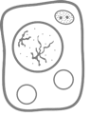


Заболевание | Описание | Заражение | Профилактика
Аскаридоз | Паразитарное заболевание, вызываемое круглыми червями - аскаридами. Единственным источником возбудителей является больной человек. | Человек заражается при употреблении в пищу немытых или плохо вымытых овощей, ягод, фруктов, загрязненных созревшими яйцами аскарид, нередко - через грязные руки, реже при питье необеззараженной воды. Яйца аскарид могут попасть в молоко и другие продукты питания. | соблюдение правил личной гигиены, особенно на пищевых производствах, а также дома, содержание в должном санитарном состоянии колодцы и уборные в деревнях и на дачах.
Гельминтоз | Паразитарные заболевания вызывают более крупные, чем микробы организмы - простейшие, членистоногие, насекомые. Чаще других возбудителями являются паразитические черви - гельминты, поэтому эти болезни называют гельминтозами. | Распространение гельминтов происходит и при участии посредников - мелких животных, крыс, мышей, птиц, насекомых, с испражнениями больного или носителя человека. | формирование и сохранение так называемого здорового образа жизни.
Клещевой энцефалит | Вирусное, инфекционное заболевание характеризуется поражением головного мозга, приводящим к развитию парезов и параличей | Основным видом распространения клещевого энцефалита является укус клеща и употребление в пищу сырого молока коз. В случае обнаружения присосавшегося клеща к коже его необходимо удалить и целесообразно доверить это медицинскому работнику. | защита от нападения клещей путём использования защитной одежды, репеллентов.

Slide 15





Неинфекционные заболевания
Неинфекционные заболевания, также известные как хронические заболевания, как правило, имеют продолжительное течение и являются результатом воздействия комбинации генетических, физиологических, экологических и поведенческих факторов.
К основным типам неинфекционных заболеваний относятся:
сердечно-сосудистые заболевания (инфаркт и инсульт)
раковые заболевания
диабет
хронические респираторные заболевания (хроническая обструктивная болезнь легких и астма)
•
Неинфекционные заболевания распространены во всех возрастных группах, всех регионах и всех странах.
•
Дети, взрослые и пожилые люди — все уязвимы перед факторами риска, способствующими развитию неинфекционных заболеваний, такими как нездоровое питание, недостаточная физическая активность, воздействие табачного дыма или злоупотребление алкоголем.
•
Последствия нездорового питания и недостаточной физической активности могут проявляться у отдельных людей в виде повышенного кровяного давления, повышенного содержания глюкозы в крови, повышенного уровня липидов в крови и ожирения.

Slide 16

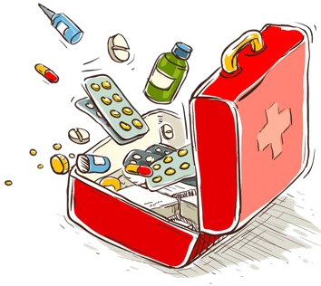
Среди факторов, которые могут привести к возникновению неинфекционных заболеваний:
Курение
Лишний вес
Повышенный уровень холестерина
Высокое кровяное давление
Употребление алкоголя
Опасным является как само курение, так и вдыхание табачного дыма, особенно для детей, не достигших 5 лет.
Согласно исследованиям,
около 50% населения Европы имеют проблемы с ожирением, что значительно увеличивает риск развития неинфекционных
заболеваний.
Полезный холестерин участвует в образовании клеточных мембран, а вредный– приводит к сужению сосудов и ухудшению состояния человека.
Высокое давление
даже без выраженных симптомов может привести к возникновению более серьёзных осложнений.
Алкоголь вредит не
только человеку, который его употребляет, но и его
родным у них чаще
возникают состояния нервного напряжения, сказывающиеся на здоровье.
Пассивный образ жизни
Эмоциональные нагрузки
Уровень экологии
Наследственность
При отсутствии
физической активности организм человека ослабевает. Поэтому нетренированное сердце тяжело
нагрузками и быстрее изнашивается.
Если вовремя не
заняться лечением стресса, то в несколько раз увеличивают вероятность возникновения неинфекционных заболеваний.
В условиях загрязнённой
экологической среды человек вдыхает большое количество токсинов, которые накапливаются в организме, постепенно его разрушая.
Большинство неинфекционных заболеваний имеют
наследственный характер.

Slide 17




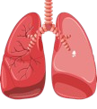

Каждая группа заболеваний имеет свои особенности лечения:
Сердечно-сосудистые заболевания
Онкологические заболевания
Как правило, терапия болезней сердца подразумевает регулярный приём назначенных препаратов и постоянное поддержание нормального уровня давления.
Существует несколько подходов к лечению: Хирургическое вмешательство. Предполагает полное устранение очага патологии.
Лучевая терапия. Воздействие осуществляется с помощью особых радиационных лучей.
Химиотерапия. При
использовании уничтожение
этого
как
метода происходит
патогенных, так и здоровых клеток.
Болезни дыхательных путей
Сахарный диабет
Очень часто болезни дыхательных путей, такие, как астма, запускают аллергены.
Поэтому рекомендуется избегать источников, провоцирующих заболевание.
Все лечебные мероприятия
при диабете направлены на поддержание оптимального уровня сахара в крови
больного.

Slide 18


Каковы социально-экономические последствия неинфекционных заболеваний?
Существует тесная связь между бедностью и неинфекционными заболеваниями.
•
Представители уязвимых и незащищенных категорий населения болеют чаще и умирают в более молодом возрасте по сравнению с представителями более благополучных социальных групп, главным образом, в силу своей подверженности более высокому риску воздействия со стороны вредной для здоровья продукции, такой как табак, или склонности к нездоровому питанию, а также ввиду ограниченного доступа к услугам здравоохранения.
•
В условиях низкой обеспеченности ресурсами медицинские расходы, связанные с неинфекционными заболеваниями, приводят к быстрому истощению ресурсов домохозяйств.
•
Каждый год непомерные издержки, связанные с неинфекционными заболеваниями, включая расходы, связанные с нередко продолжительным и дорогостоящим лечением, и последствия потери кормильца, ввергают людей в нищету и мешают развитию.

Slide 19

Профилактика неинфекционных заболеваний и борьба с ними
Болезни дыхательных путей
•
Ингаляция. Данная процедура предполагает вдыхание лечебного пара из отвара растений. Она позволяет снять воспаление, улучшить состояние бронхов и дыхательных путей.
Использование эфирных масел. Лучше всего использовать масла, созданные на основе экстрактов хвойных деревьев. Ими следует смазывать слизистые оболочки внутри носа. Это способствует устранению вредоносных микробов, бактерий и других патогенных организмов. Помимо этого, укрепляется иммунитет.
Применение медицинских препаратов. Различные спреи на основе морской воды способствуют очищению наружных дыхательных путей.
•
•
Сахарный диабет
•
Регулярная сдача анализов для выявления уровня сахара в крови; Полноценное и сбалансированное питание;
Употребление пищи небольшими порциями за 5-6 приёмов в день;
Отказ он продуктов с высоким содержанием жира, красителей и консервантов;
Предотвращение негативных эмоциональных состояний (депрессии).
•
•
•
•

Slide 20


Сердечно-сосудистые патологии
•
•
Отказаться от вредных привычек. В частности, от фастфуда.
Больше двигаться. В день следует уделять пешим прогулкам не менее 30 минут.
Следить за своим здоровьем. Рекомендуется контролировать все показатели, в том числе уровень холестерина в крови.
Снизить уровень стрессов. Нужно избегать излишних переживаний и научиться справляться с негативными эмоциями.
•
•
Онкологические заболевания
•
•
Избегать частого рентгеновского облучения;
Проходить регулярные обследования, особенно если в роду были люди с раковыми заболеваниями;
Меньше находиться под прямыми солнечными лучами; Реже посещать солярии;
Уделять достаточное количество времени сну и полноценному отдыху; Вести здоровый образ жизни;
Пить больше воды.
•
•
•
•
•

